Slide 1
Document stores

Slide 2



Document stores
Datastructuur
Dataschema
Document datamodel
Collecties van documenten die genest kunnen zijn of kunnen refereren aan andere documenten.
Geen databankschema: elk document heeft een onafhankelijke structuur, gespecificeerd in JSON, XML, …
Het DBMS ‘begrijpt’ de documentstructuur
Unieke sleutel voor elk document
Attributen
Links tussen documenten via sleutels
Communicatie kan enkel via een API
(Versiebeheer)
CouchDB, MongoDB, RavenDB, …

Slide 3
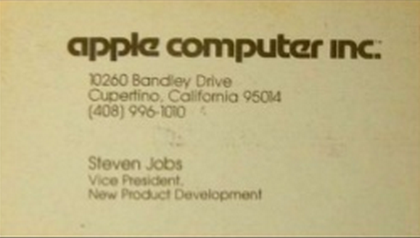
Document stores
Datastructuur
Refereren
Contacts
{
“_id”:2,
“name”: “Steven Jobs”,
“title”: “VP, New Product Development”,
“company”: “Apple Computer”,
“phone”: “408-996-1010”,
“address_id”: 1
}
Addresses
{
“_id”:1,
“street”: “10260 Brandley Dr”,
“city”: “Cupertino”,
“state”: “CA”,
“zip_code”: “95014”
}
referentie
Geen referentiële integriteit!

Slide 4
Document stores
Datastructuur
Inbedden
Contacts
{
“_id”:2,
“name”: “Steven Jobs”,
“title”: “VP, New Product Development”,
“company”: “Apple Computer”,
“address”: {
“street”: “10260 Brandley Dr”,
“city”: “Cupertino”,
“state”: “CA”,
“zip_code”: “95014”
},
“phone”: “408-996-1010”
}
inbedding

Slide 5
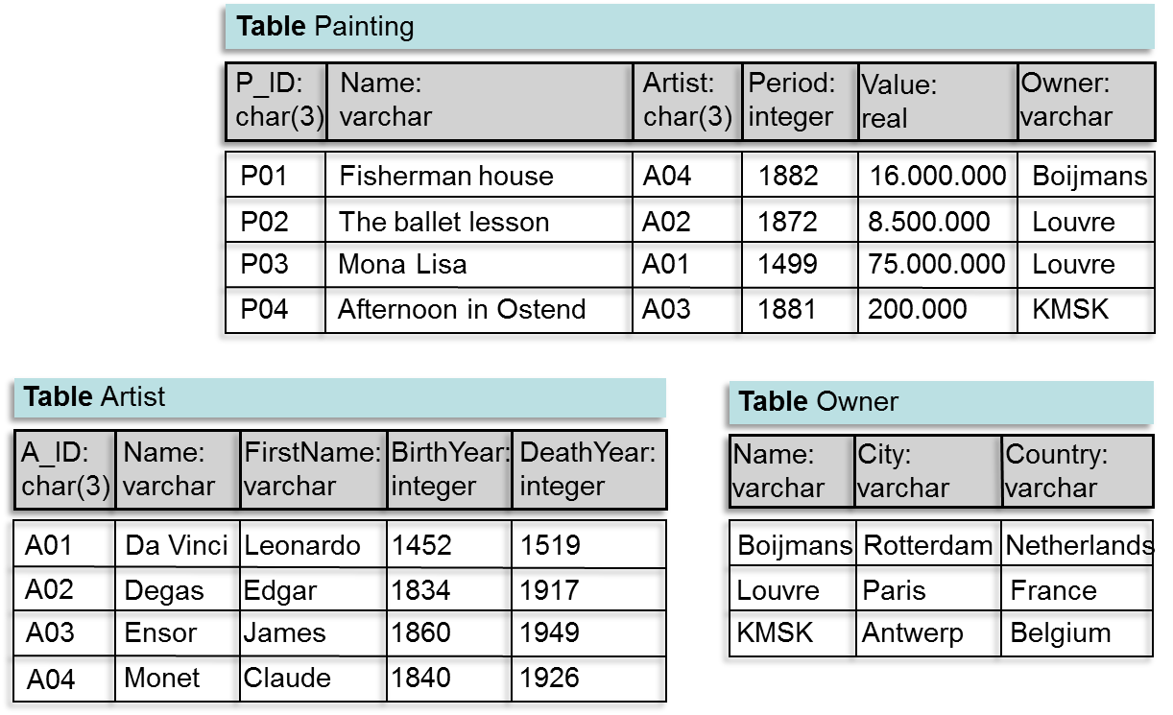
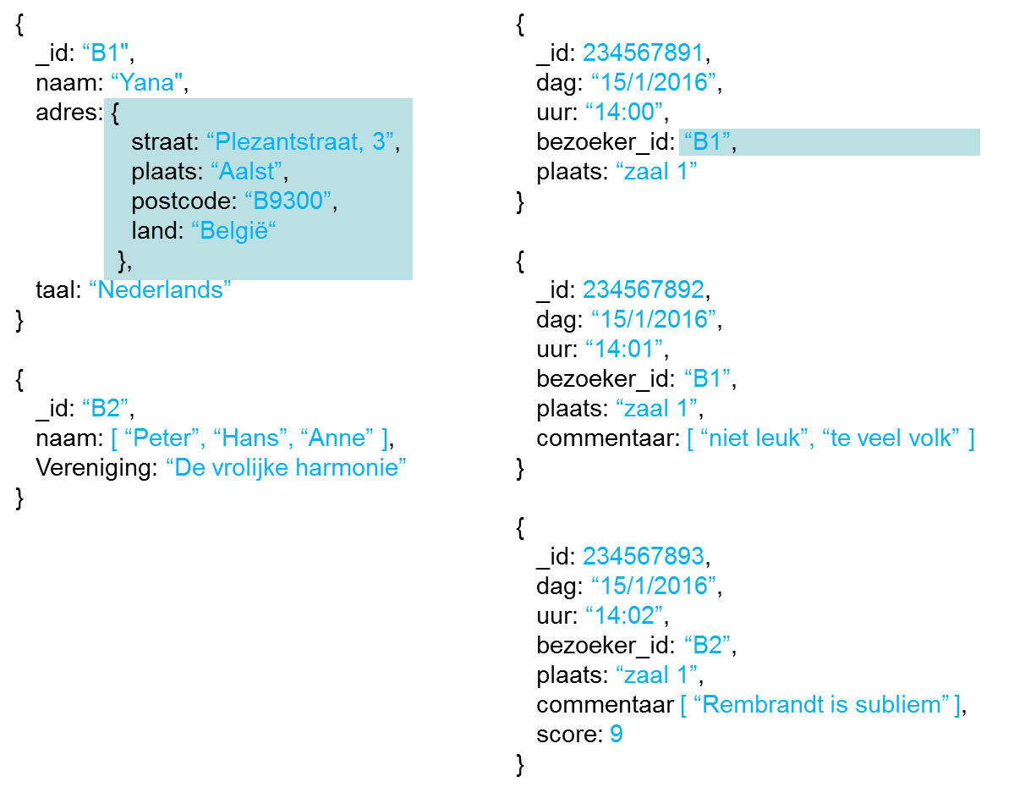
Document stores
Datastructuur
SQL
+
NoSQL
Document databankoplossing

Slide 6

Document stores
Datastructuur
CRUD
Creation
db.opinies.insert({_id: 234567894, dag: “15/1/2016”, uur: “14:02”, bezoeker_id: “B1”, plaats: “zaal 1”})

Slide 7
Document stores
Datastructuur
CRUD
Retrieval (1)
db.opinies.find()
haal alle documenten op uit documentcollectie ‘opinies’. Het resultaat wordt weergegeven als documentcollectie.
db.opinies.find({plaats: “zaal 1”})
haal enkel de documenten uit ‘opinies’ die een component ‘plaats’ hebben met waarde “zaal 1”.
db.opinies.find().sort({score: 1})
sorteer alle opiniedocumenten op basis van de waarde van hun component ‘score’. Dat kan in oplopende volgorde (1) of aflopende volgorde (-1). Documenten zonder scorecomponent worden achteraan toegevoegd aan het resultaat.

Slide 8
Document stores
Datastructuur
CRUD
Retrieval (2)
db.opinies.find({score: {$gt:8}})
zoekt alle documenten uit ‘opinies’ die een component ‘score’ hebben waarvan de waarde groter is dan 8.
db.opinies.find({score: {$gt:8}}, {plaats: “zaal 1”})
voorbeeld van meerdere zoekcondities die allemaal moeten voldaan zijn.
db.opinies.find({$or[{score: {$gt:8}}, {plaats: “zaal 1”}]})
voorbeeld van meerdere zoekcondities waarvan minstens één moet voldaan zijn.

Slide 9
Document stores
Datastructuur
CRUD
Update
db.bezoekers.update({“_id” : “B1”}, { $set: {“adres.straat” : “Plezantstraat, 5”}})
pas in het document met sleutelwaarde ‘B1’ uit de documentcollectie ‘bezoekers’, de waarde van de ‘straat’-component van het ingebedde ‘adres’-document aan. Als er geen ‘straat’-component bestaat, wordt deze aangemaakt.
db.bezoekers.update({“_id” : “B1”}, { “naam” : “YanaB”, “taal” : “Nederlands”,
“e-mail” : “yanaB@mijnbedrijf.nl”})
vervang het document met sleutelwaarde ‘B1’ door een nieuw document met dezelfde sleutelwaarde en componenten ‘naam’, ‘taal’ en ‘e-mail’.

Slide 10
Document stores
Datastructuur
CRUD
Deletion
db.bezoekers.remove({})
verwijder alle documenten uit de documentcollectie ‘bezoekers’.
db.opinies.remove({bezoeker_id : “B1”})
verwijder alle opiniedocumenten van de bezoeker met sleutelwaarde ‘B1’.

